Slide 1
Qual o perfil dos clientes da Fluke que param de usar a Fluke?
Filipe Aguiar Rodrigues

Slide 2
Roadmap
Como vão embora ? Contexto
Cenário Atual de Churn da empresa; - Cálculo de Churn
Hipóteses levantadas – Teste
Exploração do Perfil de Cancelamento;
Perfil e experiência da pessoa com o produto/serviço
comparar os grupos dos mais engajados com os que churnam
qual alavanca faria mais sentido mexer para reter mais usuários

Slide 3




Como nossos clientes vão embora ?
A pessoa não realiza pagamento de renovação
A pessoa ativa pausa a conta
por vontade própria
A pessoa pede ativamente o cancelamento

Slide 4
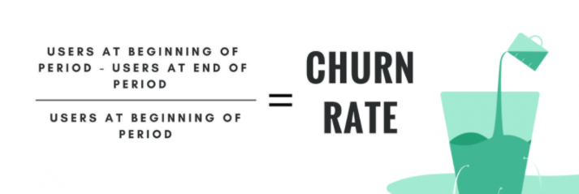
Churn Rate

Slide 5
Hipóteses on the table
Algumas coisas já foram levantadas durante essas discussões:
"Hoje ainda temos muitas pessoas que escutam falar da fluke e contratam só pra ver o que é, sem entender o produto ou se faz sentido“
"Provavelmente essas pessoas que param de usar a Fluke não usam o número da Fluke como linha principal“
"Nossas campanhas de aquisição não tem grandes diferenças entre regiões, imagino que não tenha algum estado no qual as pessoas deixem deixem mais de usar a Fluke do que em outro"

Slide 6
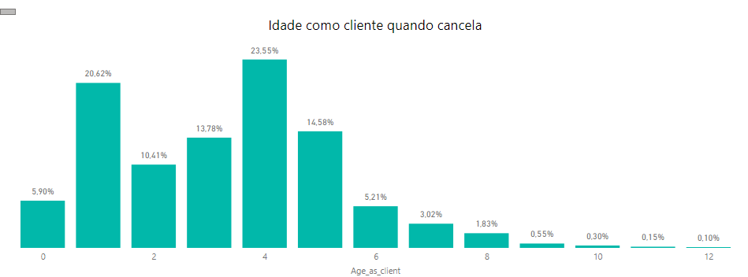
"Hoje ainda temos muitas pessoas que escutam falar da fluke e contratam só pra ver o que é, sem entender o produto ou se faz sentido“
4 meses de duração !
1 Mês de Duração !
Faz sentido 20,62 % estão no primeiro mês
70% dos que cancelaram tinham menos de 4 meses
de uso
Vale Boxplot para mostrar percentil ?

Slide 7
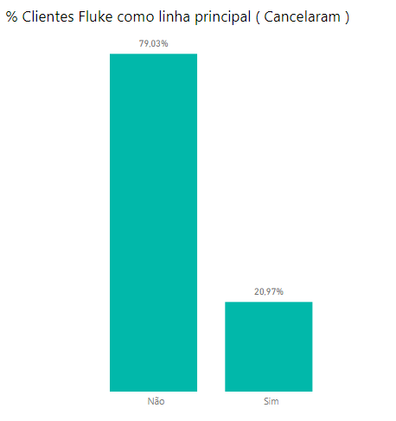
Provavelmente essas pessoas que param de usar a Fluke não usam o número da Fluke como linha principal“
Quem usa Fluke como linha principal ?
Através do “end portability date” presume-se que foi transferido o número principal para Fluke, caso não fosse não teria problema em adquirir um número diferente.
Faz Sentido!
Quase 80 % dos clientes que cancelaram não usavam Fluke
Como linha principal;

Slide 8
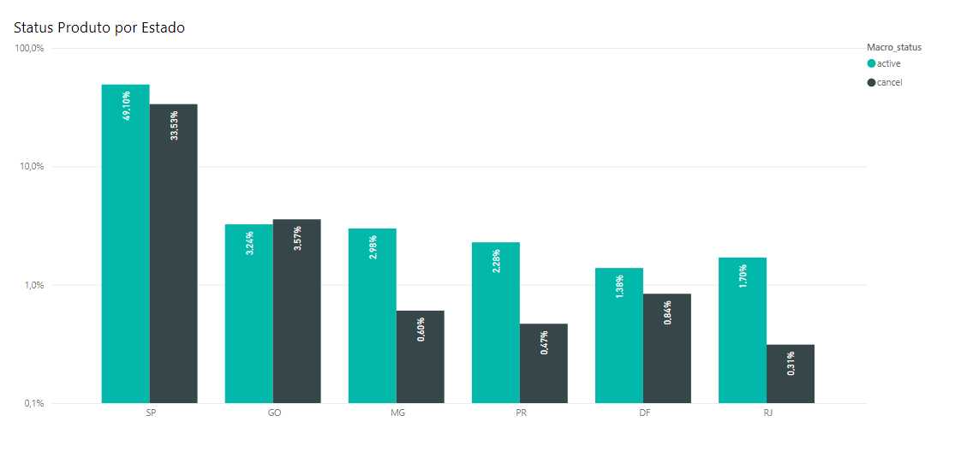
"Nossas campanhas de aquisição não tem grandes diferenças entre regiões, imagino que não tenha algum estado no qual as pessoas deixem mais de usar a Fluke do que em outro"
GO seguido por SP e DF apresentam maior taxa de churn em relação aos outros estados
40,57%
52,4%
16,8%
17,0%
37,7%
15,5%

Slide 9
Comparar perfil ativo x Churn
Quem não compra nada
17,0%
37,7%
15,5%

